Slide 1

Análisis de Capitales®
2T 2021 | 31 Julio, 2021

Slide 2
Este documento es una comunicación general que se proporciona solo con fines informativos. Es de naturaleza educativa y no está diseñado para ser tomado como un consejo o recomendación para ningún instrumento o estrategia de inversión específica.

Slide 3


Slide 4
Análisis de capitales
Índice
Descripción de negocio
Valuación
Análisis fundamental
Modelado Financiero
Cálculos de ratios
Análisis Técnico
Cálculos Corporativos
Modelo Algorítmico

Slide 5
Descripción de negocio
2T 2021 | 31 Julio, 2021

Slide 6
INTRODUCCIÓN
Descripción de negocio
Amazon ejecuta un modelo de negocio de plataforma como modelo central con varias unidades de negocio dentro. Algunas unidades como Prime transmisión de contenido, negocio de publicidad, plataforma de comercio electrónico y servicios de software.

Slide 7
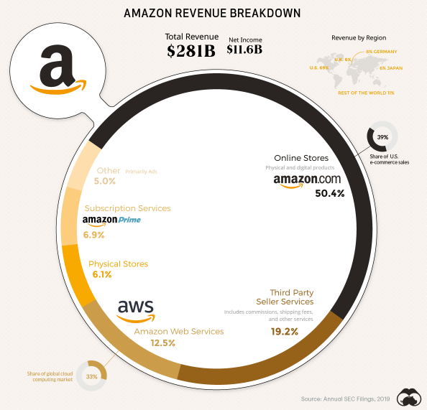
AMAZON
Descripción de negocio
Como hace dinero Amazon ?
Amazon se divide en varios segmentos,
amazon.com que es la venta de bienes el cual representa un 50 % de sus ingresos.
Amazon Web Services, servicios basados en la nube a PYMES y grandes corporativos
Tiendas físicas las cuales representan el 6 % de las ventas.
Amazon prime quien brinda servicios de streaming con un amplio contenido.
Otros, venta de tercer partido en servicios.
Desglose de las ventas de Amazon.
Fuente: SEC Amazon filings

Slide 8
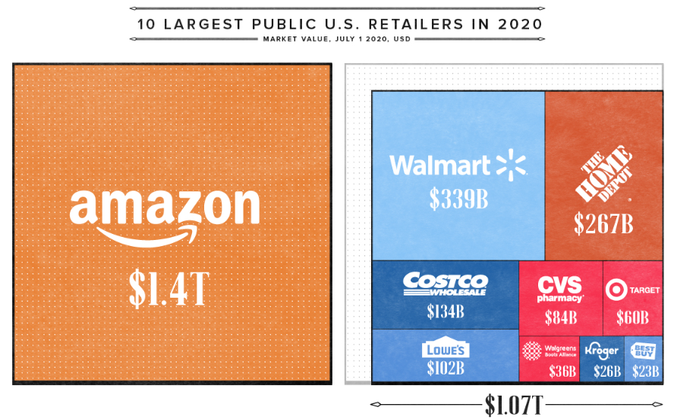
MERCADO
Descripción de negocio
El valor del mercado de Amazon en ventas minoristas asciende a los 1.4 Trillones de dólares posicionando a la compañía como número 1 en valor sumando el valor de 9 compañías similares.
Fuente: STATISTA

Slide 9
Análisis fundamental
2T 2021 | 31 Julio, 2021

Slide 10
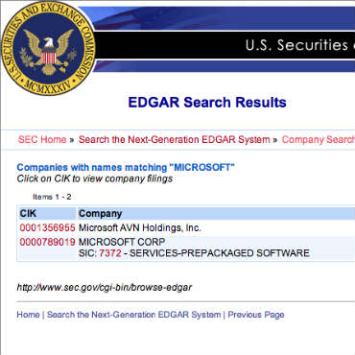
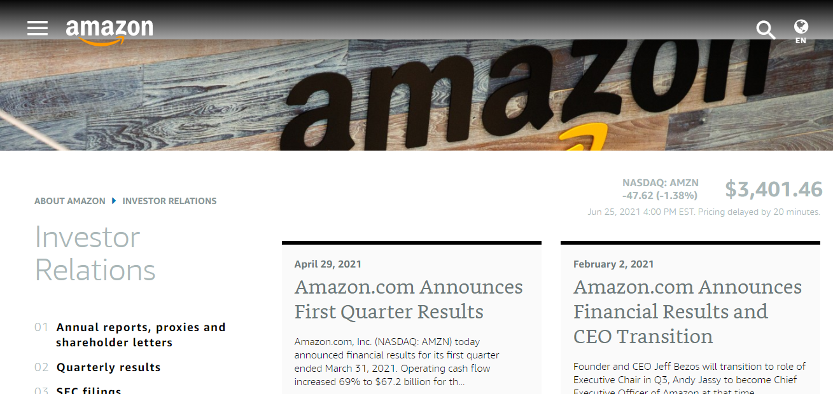

SEC Filings
Análisis fundamental
La información de posición financiera la podemos adquirir gratuitamente de los estados financieros ya consolidados y auditados por la SEC quien es la autoridad para esta información. La base de datos EDGAR proporciona los documentos.
Fuente: EDGAR database SEC

Slide 11
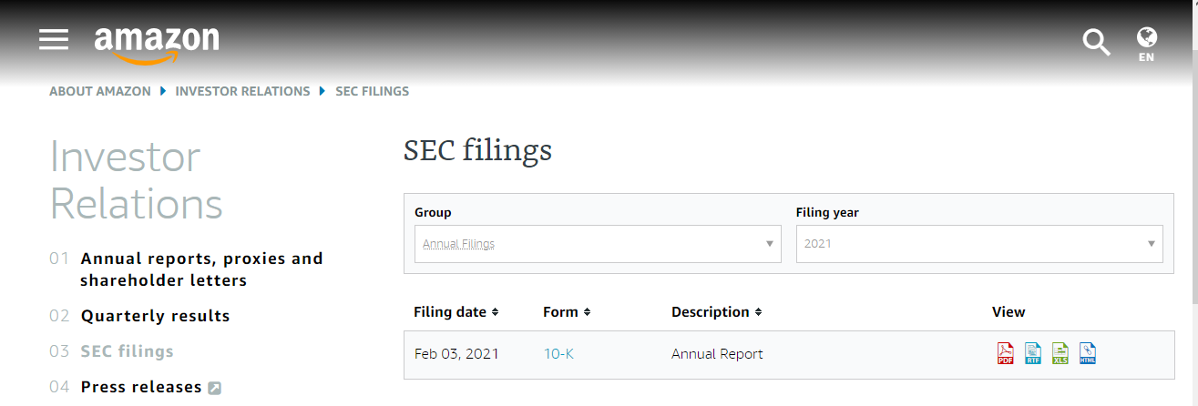
SEC filings
Análisis fundamental
La SEC por sus siglas en ingles “Security and Exchanges Comission” es la autoridad que regula la información corporativa que debe ser pública de las empresas, el documento anual de resultados financieros es llamado el “10-K”. Y es en el cual nos basaremos en todo este reporte de análisis de capital.
Fuente: EDGAR database SEC

Slide 12
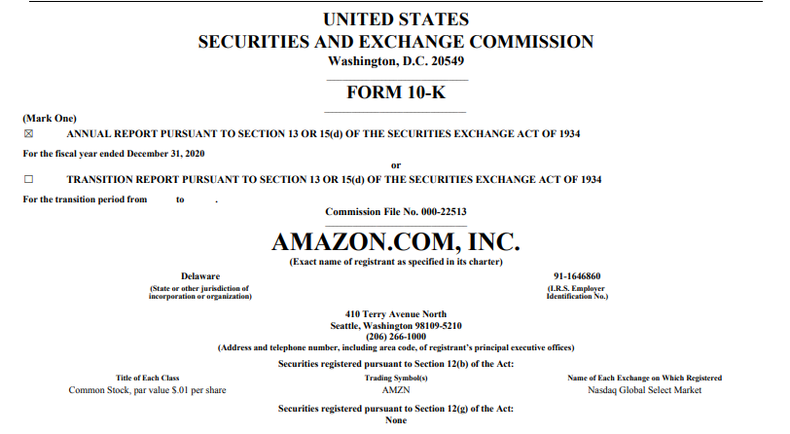
SEC filings
Análisis fundamental
Documento 10-K: Una ocasión por año el corporativo esta obligado a presentar sus resultados, esto es información valiosa para analizar, como lo haremos a continuación.
Fuente: EDGAR database SEC

Slide 13
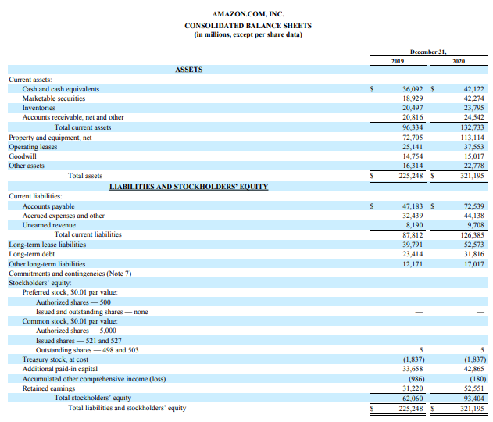
Estado de Balance
Análisis fundamental
Estado de balance: Este documento es como una fotografía en el tiempo de como esta distribuido el valor económico de la empresa, por un lado los activos (instrumentos que dan valor) y los pasivos (deudas que contrae la empresa para sus actividades).
Fuente: EDGAR database SEC

Slide 14
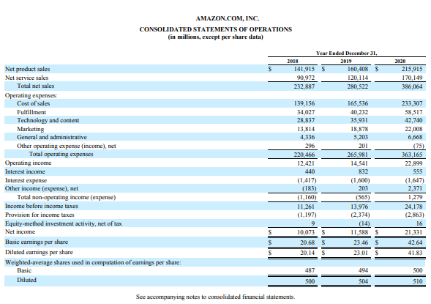
Estado de Ingresos
Análisis fundamental
Estado de Ingresos: Se posiciona a los ingresos en el borde superior y se van restando los valores por gastos, impuestos y otros hasta obtener el ingreso neto.
Esto nos permite observar los gastos de mayor porporción y la utilidad neta en porcentaje de las ganancias.
Fuente: EDGAR database SEC

Slide 15
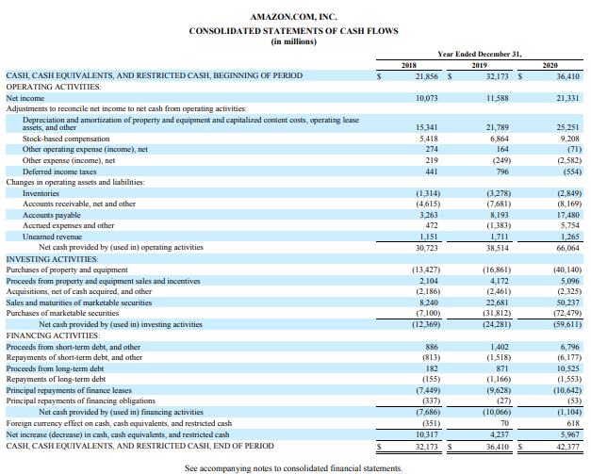
Estado de Flujo de Caja
Análisis fundamental
Flujo de caja: Aquí observamos la posición de la caja registradora con respecto al dinero (efectivo) y su flujo, cuando hay ingresos estos son positivos y cuando hay pagos a deudas o inventario estos se reflejan como flujos negativos.
Fuente: EDGAR database SEC

Slide 16
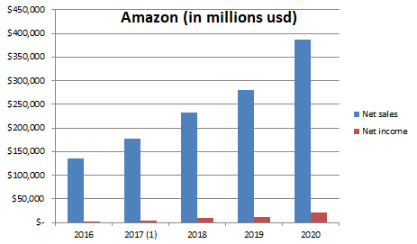
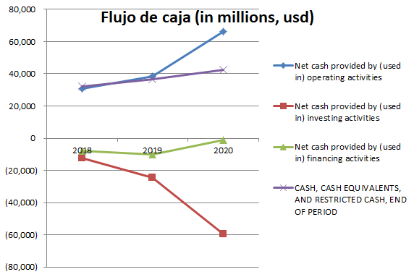
Tendencias
Análisis fundamental
Estado de flujo de caja
Ingresos y Utilidad neta
Fuente: Amazon annual filings

Slide 17
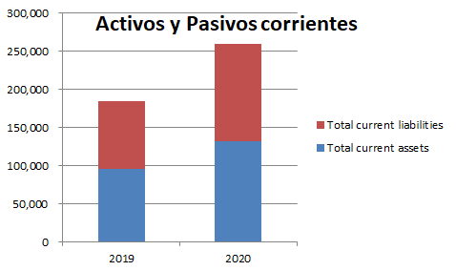
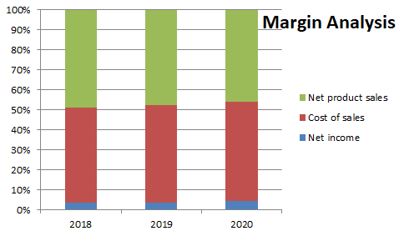
Tendencias
Análisis fundamental
Fuente: Amazon annual filings

Slide 18
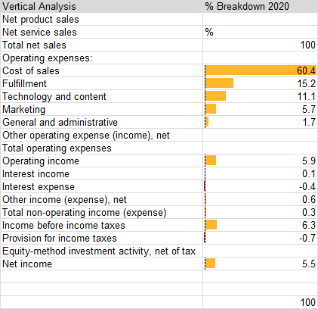
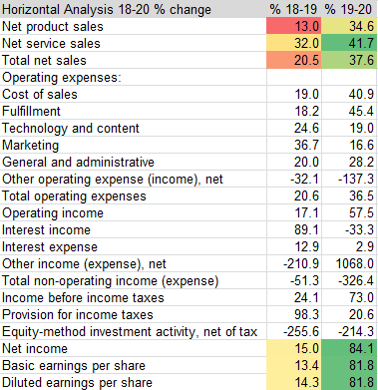
Análisis Horizontal y Vertical
Análisis fundamental
Fuente: Amazon annual filings

Slide 19
Cálculo de Ratios
2T 2021 | 31 Julio, 2021

Slide 20
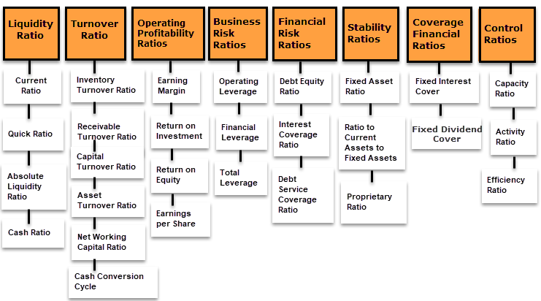
Concepto
Cálculo de Ratios
Un ratio financiero es una magnitud de dos valores numéricos seleccionado de los estados financieros para representar valores y hacer un análisis de la posición de contabilidad de la empresa.
Fuente: Investopedia

Slide 21
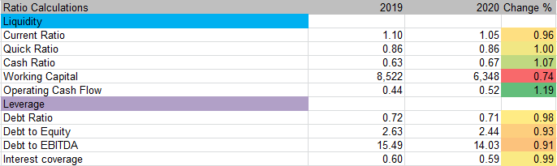
Ratios
Cálculo de Ratios
Ratios de Liquidez y Apalancamiento
Fuente: Investopedia, Amazon annual filings

Slide 22
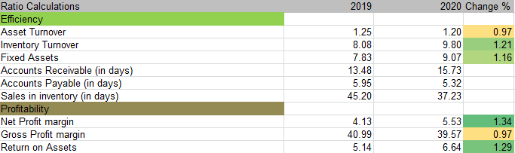
Ratios
Cálculo de Ratios
Ratios de Eficiencia y Rentabilidad
Fuente: Investopedia, Amazon annual filings

Slide 23
Cálculos Corporativos
2T 2021 | 31 Julio, 2021

Slide 24
Concepto
Cálculos Corporativos
Finanzas Corporativas
Son una metodología y cálculos para la toma de decisiones corporativas y tener así un mejor entendimiento de la posición financiera más allá de la lectura de los estados financieros. Las cuales incluyen financiamiento, estructura de capital, principales accionistas, inversiones, flujos de efectivo, estatus crediticio y riesgo de bancarrota entre otros análisis.
Fuente: Investopedia

Slide 25



Accionistas
Cálculos Corporativos
Principales Accionistas Individuales de Amazon
Jeff Bezos Andrew Jassy Jeffrey Blackburn
Individual Ownership | Ownership % | Shares (millions) | Role
Jeff Bezos | 11.1 | 55.5 | Former CEO
Andrew Jassy | 0.02 | 0.094 | Amazon Web Services
Jeffrey Blackburn | 0.01 | 0.049 | Business Development
Fuente: Transaction History

Slide 26



Accionistas
Cálculos Corporativos
Principales Accionistas Institucionales de Amazon
Institutional Investor | Ownership % | Shares (millions) | AUM by firm (usd)
Advisor Group | 7.1 | 35.4 | $ 296 billion
Vanguard | 6.6 | 33 | $ 6.2 trillion
BlackRock | 5.4 | 27 | $ 6.5 trillion
Fuente: Whale wisdom 13F filings

Slide 27
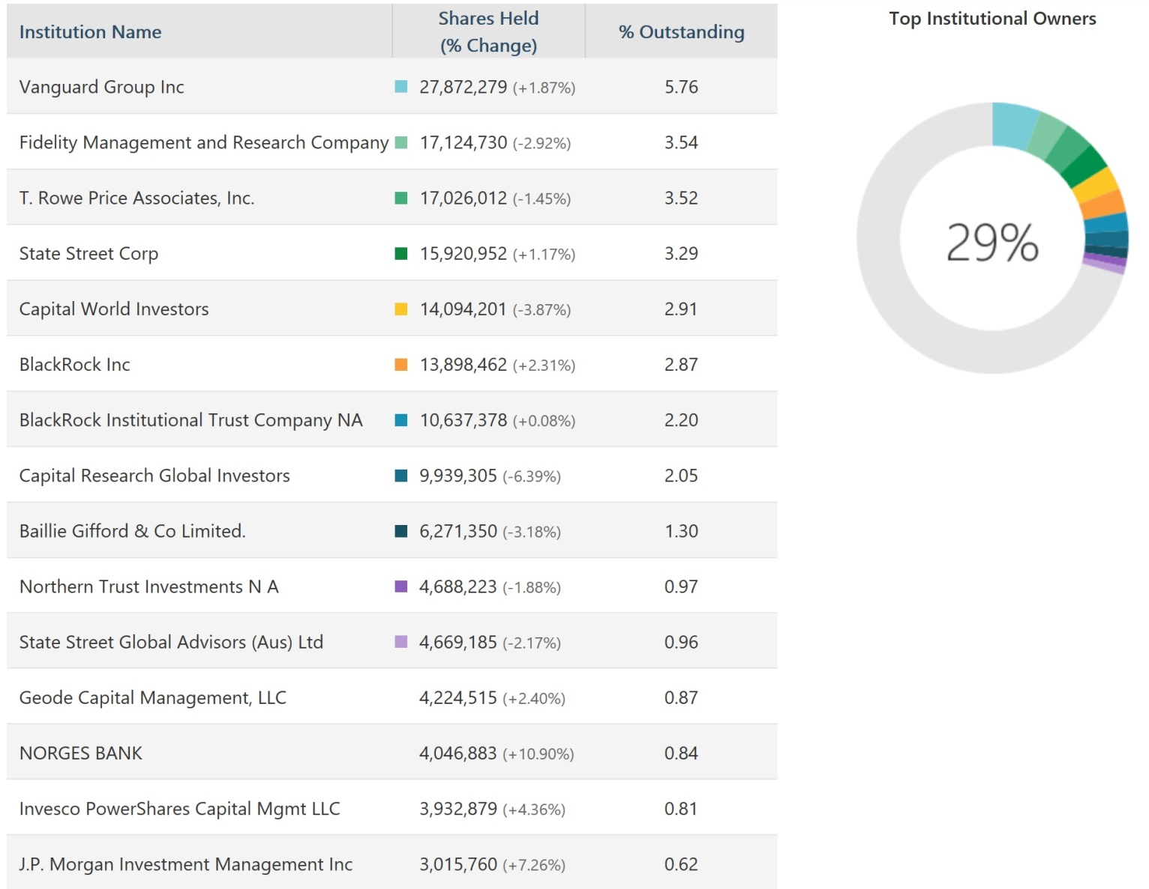
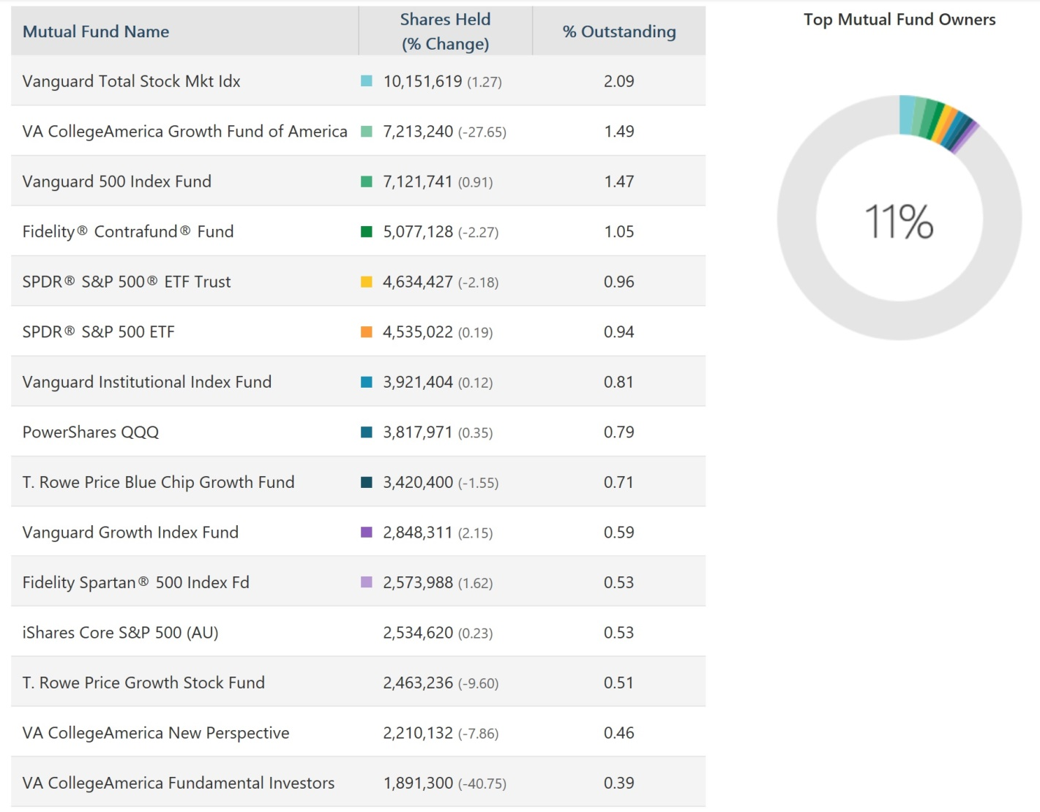
Accionistas
Cálculos Corporativos
Principales Accionistas Institucionales
Fuente: Annual Meeting of Shareholders

Slide 28
Concepto
Cálculos Corporativos
Costo del capital
El costo del capital es el requerimiento necesario del retorno para un proyecto de presupuesto de capital, como construir un nuevo edificio. Es una métrica usada por las compañías para internamente juzgar si un proyecto de capital es de valor, las empresas se financian con una combinación de capital y deuda por lo tanto deben analizar su costo del capital a través del WACC.
Fuente: Investopedia

Slide 29
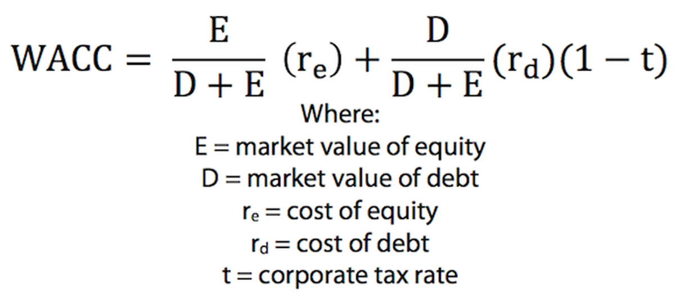
Concepto
Cálculos Corporativos
WACC
El WACC por sus siglas en inglés es el Weighted Average Cost of Capital representa el costo del capital “suavizado”, incluyendo las acciones y deudas.
Fuente: Investopedia & Amazon 10-k

Slide 30
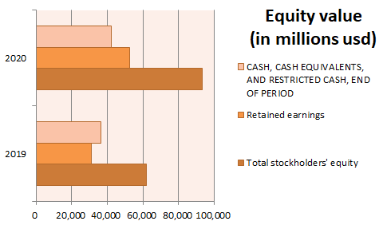
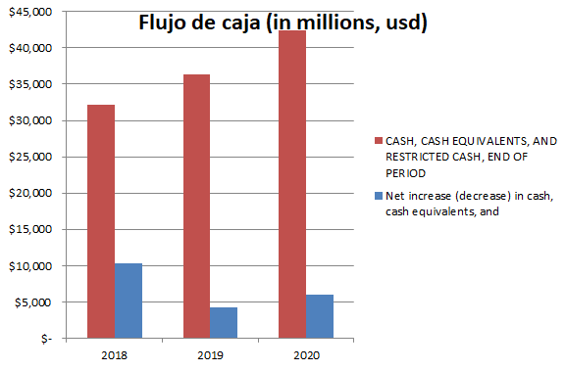
Valor de Capital
Cálculos Corporativos
Capital
Flujos de caja
Fuente: Investopedia & Amazon 10-k

Slide 31
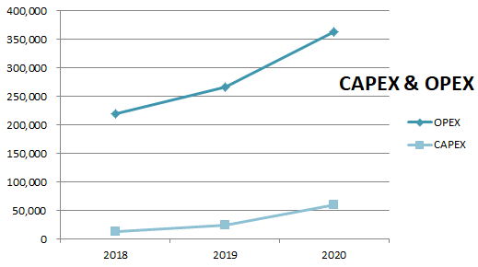
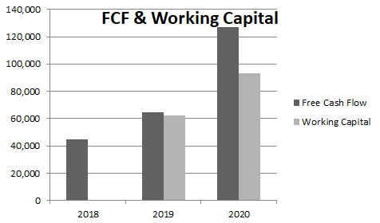
Inversión de capital
Cálculos Corporativos
CAPEX & OPEX
Free Cash Flow & Working Capital
Fuente: Investopedia & Amazon 10-k

Slide 32
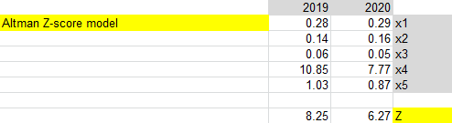
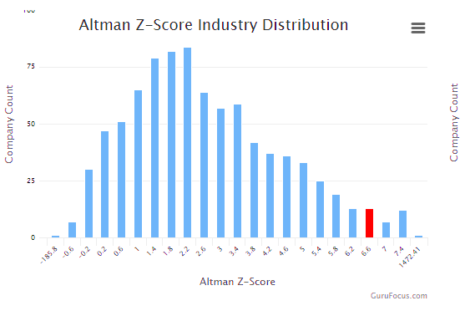
Riesgo de Bancarrota
Cálculos Corporativos
Altman Z Credit Scoring
El valor Altman Z indica el valor crediticio para una empresa de la probabilidad de estar en la zona de bancarrota o la inhabilidad de realizar sus pagos a pasivos.
A 2020 el valor es de 6.27 indicando finanzas sanas y gestión óptima de recursos.
Fuente: Investopedia & Amazon 10-k

Slide 33
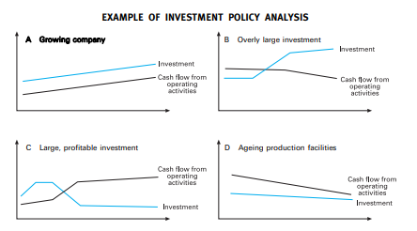
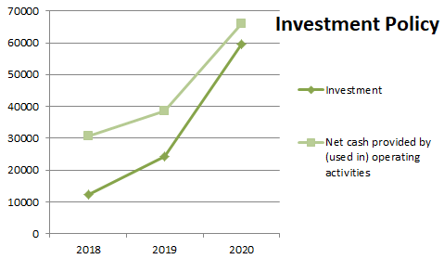
Concepto
Cálculos Corporativos
Investment Policy Analysis
Análisis de relación entre la inversión y crecimiento del flujo de caja de operaciones. Indicando que Amazon es una empresa en crecimiento.
Fuente: Investopedia & Amazon 10-k

Slide 34
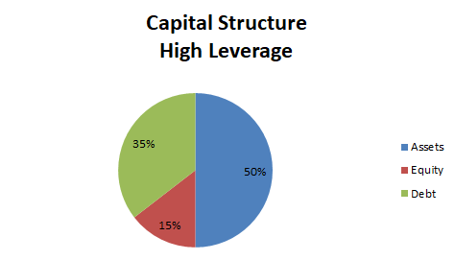
Rate of return
Cálculos Corporativos
Return Ratios
Estructura de Capital
Fuente: Investopedia & Amazon 10-k

Slide 35

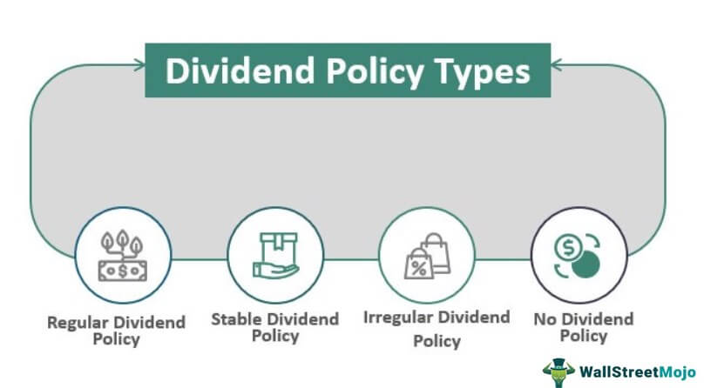
Concepto
Cálculos Corporativos
Dividend Policy
Amazon se encuentra en periodo de expansión por lo cual aún no tiene política de dividendos.
Fuente: FAQ Investor Relations Amazon

Slide 36
Valuación
2T 2021 | 31 Julio, 2021

Slide 37
Múltiplos
Valuación
Valuación de Empresas
Son técnicas analíticas para estimar el valor de una empresa, es una metodología no generalizada donde se puede referenciar a ciertos elementos de los estados financieros para así obtener una metodología y múltiplos para tener una valoración como el valor de sus activos, márgenes operativos y valor de su efectivo circulante.
Fuente: Investopedia & Amazon 10-k

Slide 38
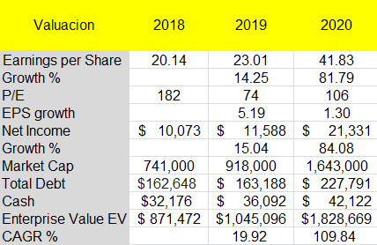
Múltiplos
Valuación
Indicadores financieros
Fuente: Investopedia & Amazon 10-k

Slide 39
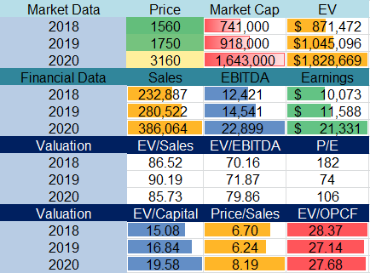
Múltiplos
Valuación
Múltiplos de Valuación
Fuente: Investopedia & Amazon 10-k

Slide 40
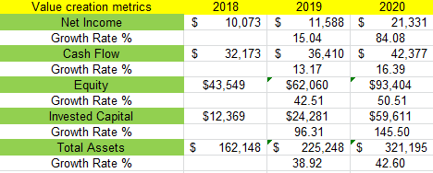
Métricas
Valuación
Creación de Valor
ROIC>WACC
Métricas
Tasa de crecimiento %
Fuente: Investopedia & Amazon 10-k

Slide 41
Modelado Financiero
2T 2021 | 31 Julio, 2021

Slide 42
Concepto
Modelado Financiero
Modelado Financiero
Es el proceso de crear un sumario de los estados financieros y así con información histórica crear un modelo que nos permita hacer estimaciones futuras de los mismos elementos del estado financiero para las proyecciones y desarrollo de unidades de negocio y mercado.
Fuente: BIWS

Slide 43
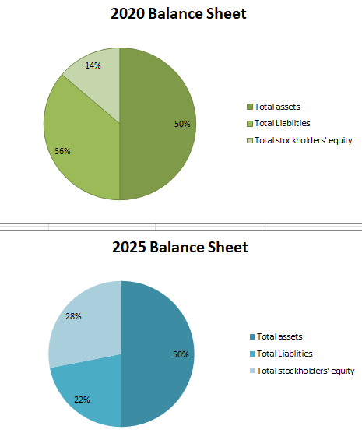
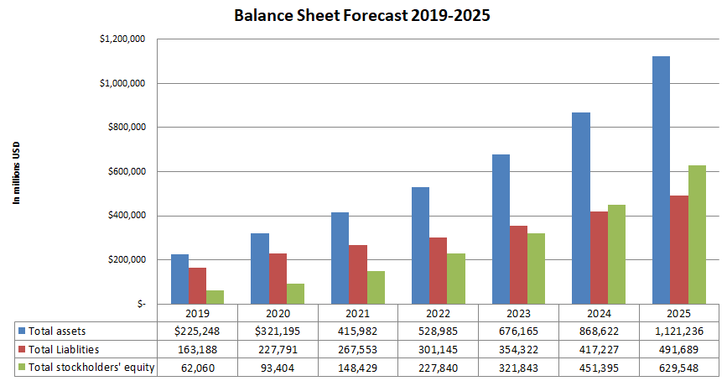
Modelo de los 3 estados financieros
Modelado Financiero
Pronósticos financieros del Estado de Balance
Fuente: BIWS & annual filings

Slide 44
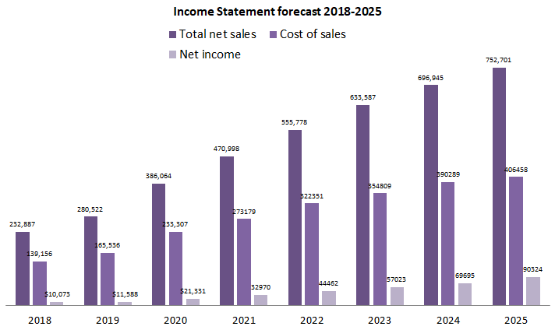
Modelo de los 3 estados financieros
Modelado Financiero
Pronóstico financiero del Estado de Ingresos
Fuente: BIWS & annual filings

Slide 45
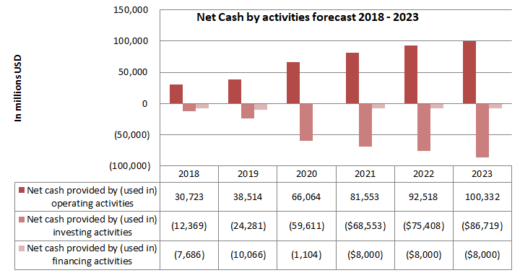
Modelo de los 3 estados financieros
Modelado Financiero
Pronóstico financiero del Estado de Flujo de Caja
Fuente: BIWS & annual filings

Slide 46
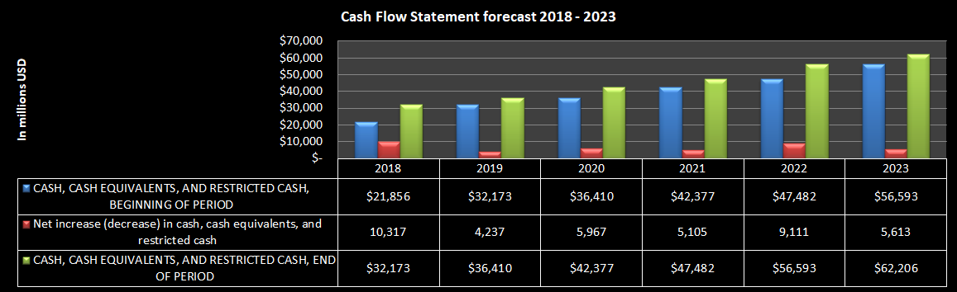
Modelo de los 3 estados financieros
Modelado Financiero
Pronóstico financiero del Estado de Flujo de Caja
Fuente: BIWS & annual filings

Slide 47
Concepto
Modelado Financiero
DCF
El método del DCF por sus siglas en inglés (Discounted Cash Flow), estima los valores futuros de la caja de flujo agregando los cambios del capital de trabajo, dinero y restando el CAPEX así obteniendo el valor real de dinero que dispone la firma como activo para así calcular los Valores Presentes Netos y estimar una comparativa entre el precio de la acción con respecto al mercado para determinar si está bajo o sobrevalorada la acción en la bolsa de valores.
Fuente: BIWS

Slide 48
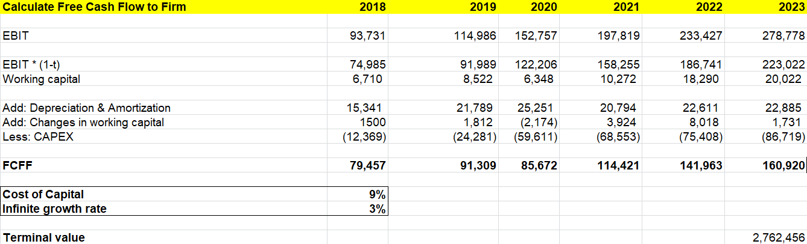
Flujos de caja con respecto a la firma
Modelado Financiero
Free Cash Flow to Firm and Net Present Value
Fuente: BIWS & annual filings

Slide 49
Concepto
Modelado Financiero
Análisis de Sensibilidad
El análisis de sensibilidad compara dos variables con respecto a un valor y realiza un cálculo intercambiando estas dos variables para analizar la sensibilidad del resultado con respecto a estas dos.
Muy útil para la valoración del precio de la acción para el estudio de su sensibilidad con el valor del WACC y crecimiento porcentual anual.
Fuente: BIWS

Slide 50
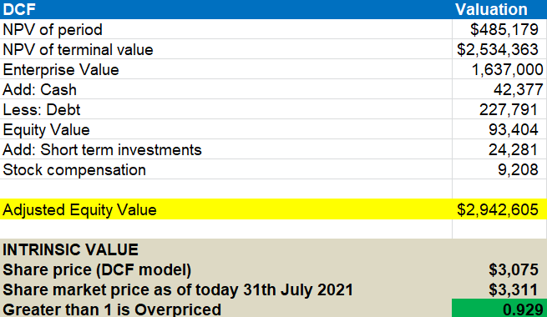
Modelo DCF
Modelado Financiero
Discounted Cash Flow
Fuente: BIWS & annual filings

Slide 51
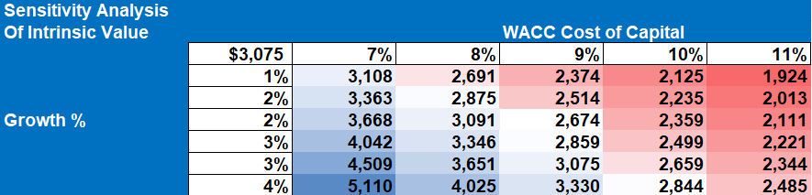
Análisis de Sensibilidad
Modelado Financiero
Sensitivity Analysis
Fuente: BIWS & annual filings

Slide 52
Análisis Técnico
2T 2021 | 31 Julio, 2021

Slide 53
Indicadores Técnicos
Análisis Técnico
Análisis Técnico
El análisis técnico es una herramienta que utilizan los analistas de portafolios de inversión utilizando gráficos y cálculos matemáticos para brindar noción sobre el precio y volumen de la acción, así implementando estrategias para obtener rentabilidad.
Fuente: Yahoo finance

Slide 54
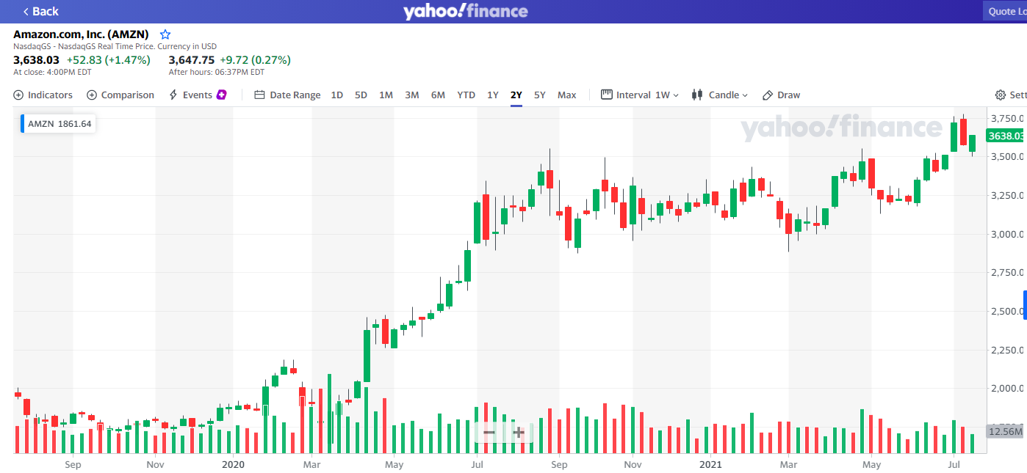
Indicadores Técnicos
Análisis Técnico
Precio de la acción de amazon.
Fuente: Yahoo finance

Slide 55
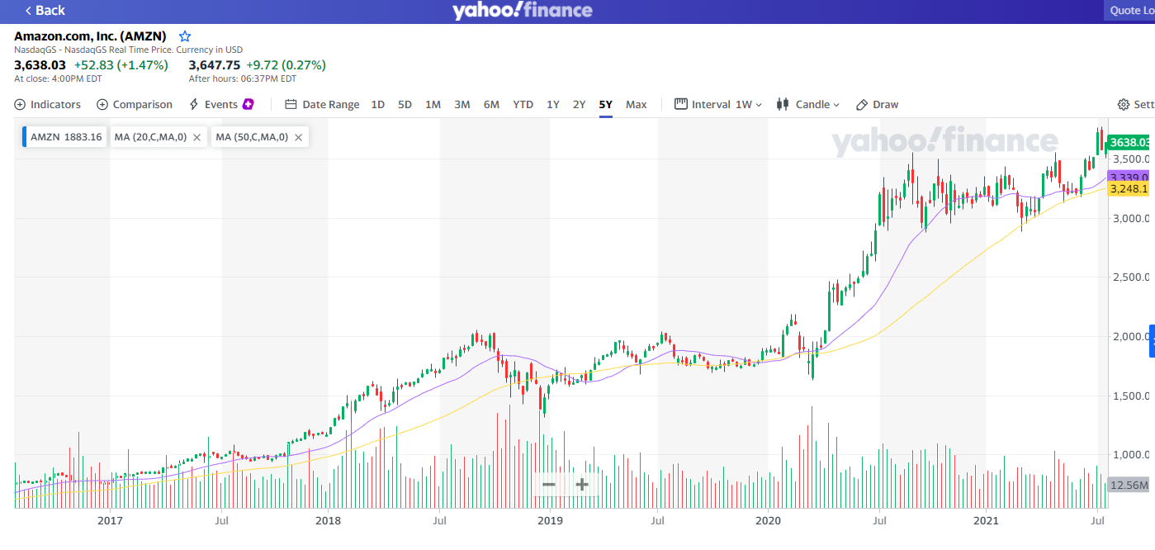
Indicadores Técnicos
Análisis Técnico
Promedios móviles.
Fuente: Yahoo finance

Slide 56
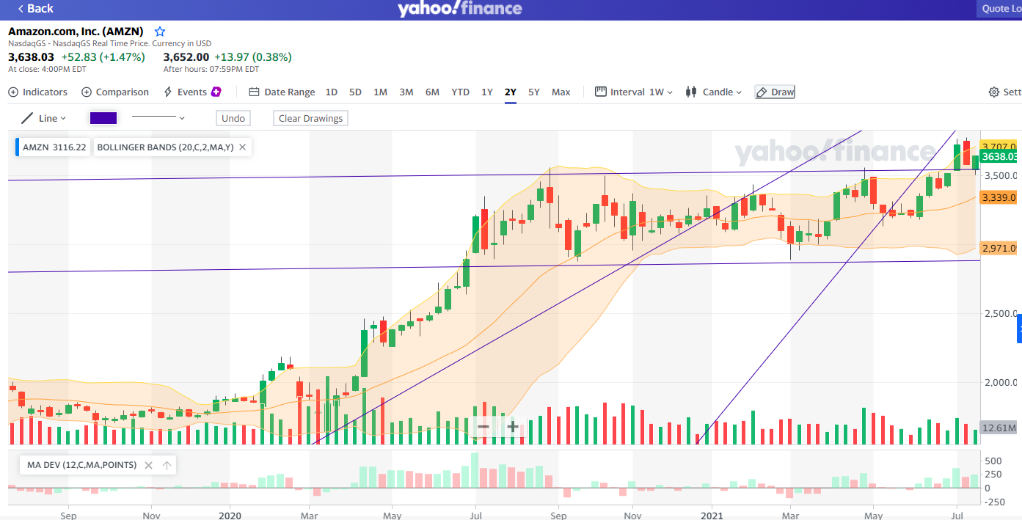
Indicadores Técnicos
Análisis Técnico
1 Tendencia 2 Bandas Bollinger 3 Nivel de soporte y resistencia
Fuente: Yahoo finance

Slide 57
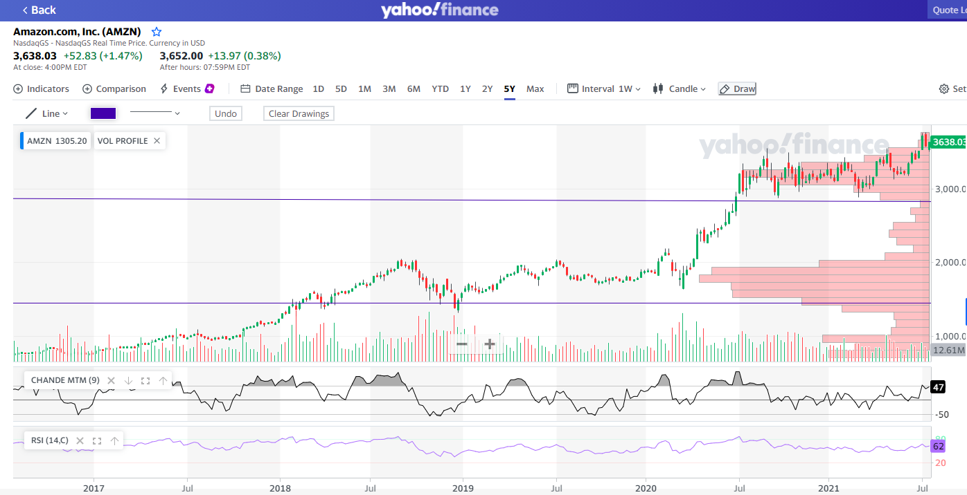
Indicadores Técnicos
Análisis Técnico
1 Perfil de volumen 2 Oscilador de Momentum 3 RSI
Fuente: Yahoo finance

Slide 58
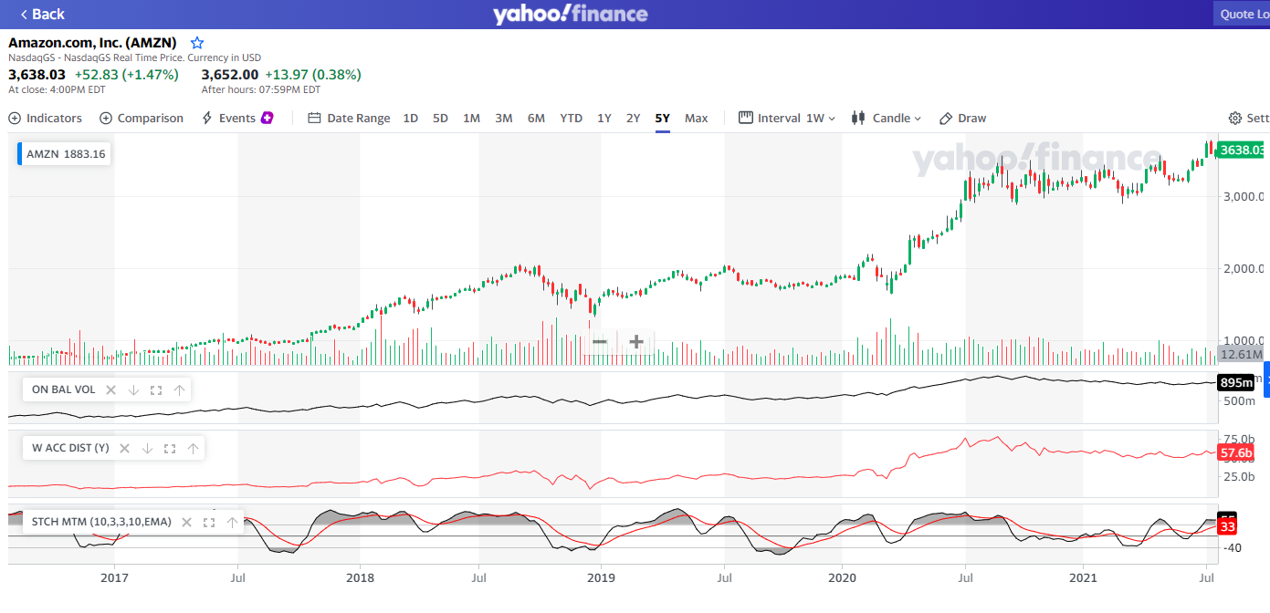
Indicadores Técnicos
Análisis Técnico
1 Volumen en Balance 2 Linea Accumulation Distribution 3 Oscilador Estócastico
Fuente: Yahoo finance

Slide 59
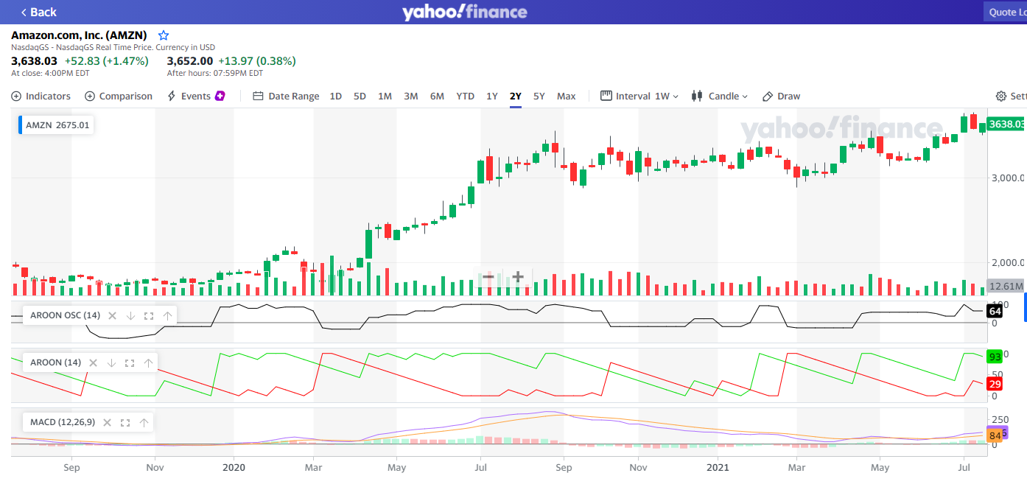
Indicadores Técnicos
Análisis Técnico
1, 2 Oscilador Aroon 3MACD
Fuente: Yahoo finance

Slide 60
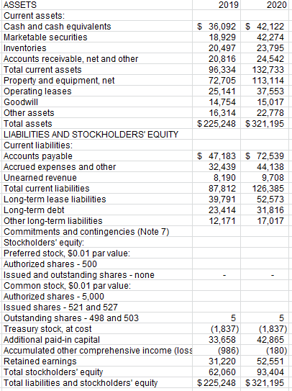
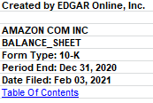
Appendix A Estado de Balance
Recursos

Slide 61


Appendix B Estado de Ingresos
Recursos

Slide 62



Appendix C Flujo de Caja
Recursos

Slide 63

Appendix D Estimaciones
Recursos

Slide 64
El programa Análisis de capital proporciona datos y comentarios completos sobre los mercados globales sin referencia a los productos. Diseñado para ayudar a comprender y respaldar la toma de decisiones de inversión, el programa explora las implicaciones de los datos económicos actuales y las condiciones cambiantes del mercado.
Riesgos y comentarios

